Slide 1

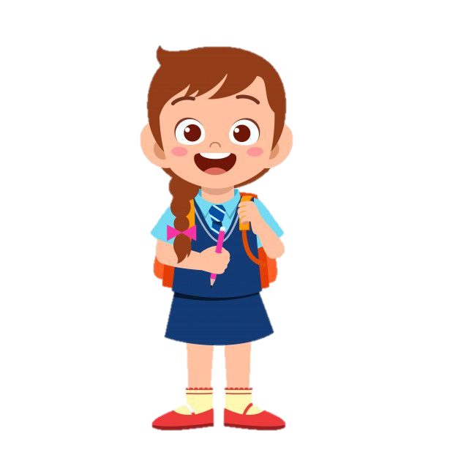

Phần làm việc của ban cán sự lớp
Phần làm việc của ban cán sự lớp
Các tổ trưởng báo cáo kết quả hoạt động trong tuần của tổ
Lớp trưởng báo cáo kết quả học tập của lớp trong tuần

Slide 2






Slide 3

Nhà văn tài ba
Chiến binh giải Toán

Slide 4


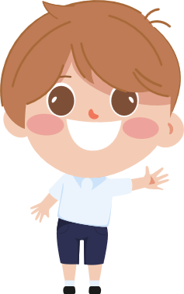
Đánh giá:
Biết những việc nên làm để nhà cửa gọn gàng, ngăn nắp theo các mức độ: 😁 🙂 ☹️

